Slide 1
02. Stack
ARNA FARIZA
YULIANA SETIOWATI

Slide 2
Capaian Pembelajaran
Mahasiswa mengerti konsep stack dan operasi pada stack.
Mahasiswa dapat menggunakan stack untuk memecahkan permasalahan pemrograman.

Slide 3
Materi
Apakah Stack itu?
Operasi pada Stack : Push dan Pop
Konversi Infix ke Postfix dengan Stack

Slide 4
Apakah Stack itu?
penambahan dan penghapusan elemennya hanya dapat dilakukan pada satu posisi, yaitu posisi akhir stack
Konsep Last In First Out (LIFO) : elemen terakhir yang ditambahkan akan menjadi elemen pertama yang dihapus
Implementasi stack dapat menggunakan array atau linked list
Implementasi dengan array, kemungkinan stack dalam kondisi penuh
Implementasi dengan linked list, stack tidak pernah penuh

Slide 5
Ilustrasi Stack
PUSH
Operasi Push meletakkan elemen/item ke stack

Slide 6
Ilustrasi Stack
POP
Operasi Pop mengambil elemen/item dari stack

Slide 7
Elemen Stack
Elemen/item yang diletakkan ke penyimpan
Top of Stack (TOS)

Slide 8
Representasi Stack dengan Array
#define MAX 5
typedef int Itemtype
typedef struct {
Itemtype item[MAX];
int count;
} Stack;

Slide 9
Operasi pada Stack
Push : menyimpan item pada stack
Pop : mengambil item dari stack
Inisialisasi : inisialisasi awal stack
Penuh : stack dalam kondisi penuh
Kosong : stack dalam kondisi kosong

Slide 10
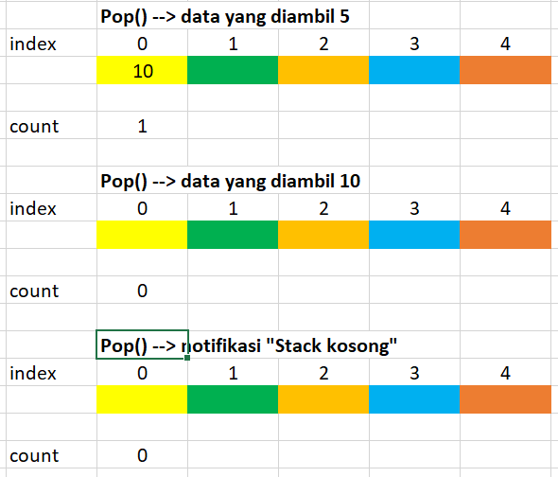
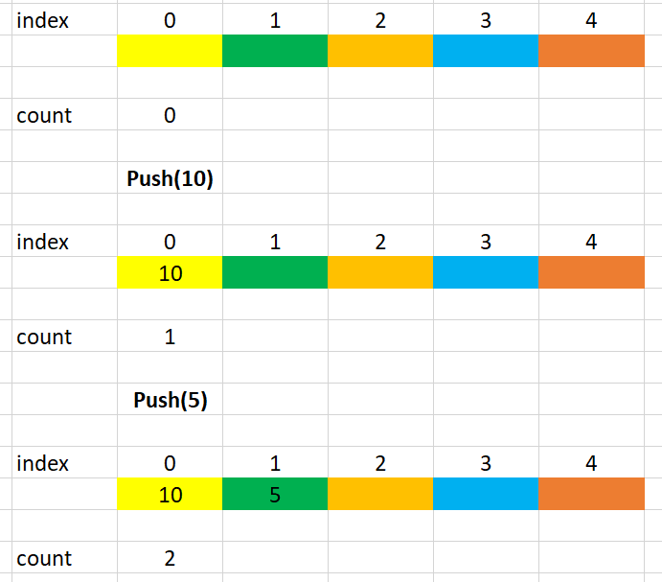
Operasi Stack

Slide 11
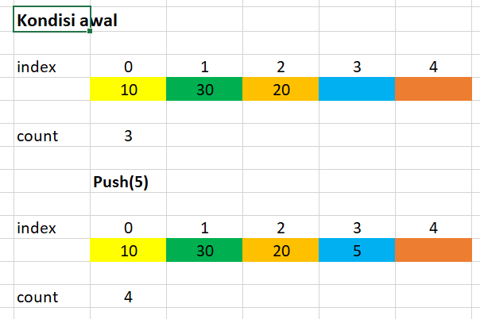
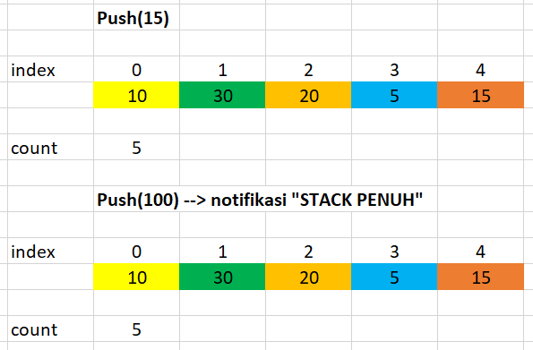
Operasi Stack

Slide 12
Operasi Inisialisasi
Menginisialisasi agar TOS menunjuk ke indeks array awal (indeks 0)
void Inisialisasi (Stack *s)
{
s->count=0;
}

Slide 13
Operasi Penuh
Melakukan pengecekan apakah stack Penuh atau Tidak (Jika penuh return value=1, sebaliknya value=0)
Digunakan bila melakukan operasi PUSH
int Penuh (Stack *s)
{
return (s->count==MAX);
}

Slide 14
Operasi Kosong
Melakukan pengecekan apakah stack Kosong atau Tidak (Jika kosong return value=1, sebaliknya value=0)
Digunakan bila melakukan operasi POP
int Kosong (Stack *s)
{
return (s->count==0);
}

Slide 15
Operasi PUSH
Untuk menyimpan data pada posisi teratas
Bila array penuh, tidak dapat melakukan operasi Push
Setelah dilakukan penyimpanan, posisi TOS di-increment
void Push (Stack *s, Itemtype x)
{
if(Penuh(s))
printf(“Stack Penuh, Data tidak dapat disimpan\n”);
else {
s->item[s->count]=x;
s->count++;
}
}

Slide 16
Operasi POP
Mengambil data pada posisi teratas
Bila array Kosong tidak dapat dilakukan operasi Pop
Sebelum mengambil data TOS di-decrement
Itemtype Pop (Stack *s)
{
Itemtype temp;
if(Kosong(s)) {
printf(“Stack Kosong, tidak dapat mengambil data\n”);
return ‘ ‘;
}
else {
s->count--;
temp=s->item[s->count];
return(temp);
}
}

Slide 17
Konversi Notasi Infix ke Posfix
Notasi Infix | Notasi Postfix
A + B | AB+
A*B+C | AB*C+
A*(B+C) | ABC+*
A*B+C/D | AB*CD/+
(A+B)*C-D/E | AB+C*DE/-
(A+B)*(C-D)^E/F | AB+CD-E^*F/
A+B*C-D^E/F | ABC*+DE^F/-

Slide 18
Implementasi Konversi Notasi Infix ke Posfix dengan Stack
Stack digunakan untuk menyimpan operator
Operator mempunyai tingkatan level dengan urutan (dari level tertinggi ke terendah) : ‘^’, ‘*’ & ‘/’, ‘+’ dan ‘-’
Notasi infix dibaca satu per satu
Jika berupa operan langsung dicetak
Jika operator mengikuti aturan:
  Jika notasi ‘(‘ PUSH ke stack
  Jika notasi ‘)’ POP dan cetak s/d tanda ‘)’ tetapi tidak dicetak
  Jika operator, cek bila stack Kosong atau level operator > level operator TOS maka PUSH
  Lainnya POP dan cetak lalu PUSH, ulangi perbandingan
Jika notasi infix sudah berakhir, POP stack sampai Kosong

Slide 19
Ilustrasi Konversi Infix ke Postfix
A + B
Karakter | Stack | Postfix | Keterangan
A |  | A | Operand ‘A’ langsung dicetak
+ | + | A | stack kosong maka operator ‘+’ masuk ke stack
B | + | AB | Operand ‘B’ langsung dicetak
 |  | AB+ | Karena karakter yang dibaca sdh habis, maka pop ‘+’ dan tambahkan ke notasi postfix

Slide 20
Ilustrasi Konversi Infix ke Postfix
A + B - C
Karakter | Stack | Postfix | Keterangan
A |  | A | Operand ‘A’ langsung dicetak
+ | + |  | stack kosong maka operator ‘+’ masuk ke stack
B |  | AB | Operand ‘B’ langsung dicetak
- |  | AB+ | Level(-) > level (+) ? False Pop ‘+’ masukkan ke notasi postfix
 | - |  | Karena stack kosong maka operator ‘-’ masuk ke stack
C |  | AB+C | Operand ‘C’ langsung dicetak
 |  | AB+C- | Karena karakter yang dibaca sdh habis, maka pop ‘+’ dan tambahkan ke notasi postfix

Slide 21
Ilustrasi Konversi Infix ke Postfix
A + B * C
Karakter | Stack | Postfix | Keterangan
A |  | A | Operand ‘A’ langsung dicetak
+ | + |  | stack kosong maka operator ‘+’ masuk ke stack
B |  | AB | Operand ‘B’ langsung dicetak
* | + * | AB | Level(*) > level (+) ? TRUE Push * ke stack
C |  | ABC | Operand ‘C’ langsung dicetak
 | + | ABC* | Karena karakter yang dibaca sdh habis, maka pop ‘*’ dan tambahkan ke notasi postfix
 |  | ABC*+ | Karena karakter yang dibaca sdh habis, maka pop ‘+’ dan tambahkan ke notasi postfix

Slide 22
Ilustrasi Konversi Infix ke Postfix
A * B + C
Karakter | Stack | Postfix | Keterangan
A |  | A | Operand ‘A’ langsung dicetak
* | * |  | stack kosong maka operator ‘*’ masuk ke stack
B |  | AB | Operand ‘B’ langsung dicetak
+ |  | AB* | Level(+) > level (*) ? FALSE pop ‘*’ masukkan ke notasi postfix
 | + |  | Karena stack kosong maka operator ‘+’ masuk ke stack
C |  | AB*C | Operand ‘C’ langsung dicetak
 |  | AB*C+ | Karena karakter yang dibaca sdh habis, maka pop ‘+’ dan tambahkan ke notasi postfix

Slide 23
Ilustrasi Konversi Infix ke Postfix
A + B * C - D
Karakter | Stack | Postfix | Keterangan
A |  | A | Operand ‘A’ langsung dicetak
+ | + |  | stack kosong maka operator ‘+’ masuk ke stack
B |  | AB | Operand ‘B’ langsung dicetak
* | + * | AB | Level(*) > level (+) ? TRUE Push * ke stack
C |  | ABC | Operand ‘C’ langsung dicetak
- | + | ABC* | Level(-) > level (*) ? FALSE pop ‘*’ masukkan ke notasi postfix
 |  | ABC*+ | Level(-) > level (+) ? FALSE pop ‘+’ masukkan ke notasi postfix
 | - | ABC*+ | Karena stack kosong maka operator ‘-’ masuk ke stack
D | - | ABC*+D | Operand ‘D’ langsung dicetak
 |  | ABC*+D- | Karena karakter yang dibaca sdh habis, maka pop ‘-’ dan tambahkan ke notasi postfix

Slide 24
Ilustrasi Konversi Infix ke Postfix
(A + B) * C
Karakter | Stack | Postfix | Keterangan
( | ( |  | Push ( ke stack
A | ( | A | Operand ‘A’ langsung dicetak
+ | (+ | A | Level(+) > level (‘(‘) ? TRUE Push + ke stack
B | (+ | AB | Operand ‘B’ langsung dicetak
) | ( | AB+ | Pop + masukkan ke notasi postfix
 |  |  | Pop ( → tidak perlu di masukkan ke notasi postfix
* | * | AB+ | stack kosong maka operator ‘*’ masuk ke stack
C | * | AB+C | Operand ‘C’ langsung dicetak
 |  | AB+C* | Karena karakter yang dibaca sdh habis, maka pop ‘*’ dan tambahkan ke notasi postfix

Slide 25
Ilustrasi Konversi Infix ke Postfix
A + (B + (C – D) * E)
Karakter | Stack | Postfix | Keterangan
A |  | A | Operand ‘A’ langsung dicetak
+ | + | A | stack kosong maka operator ‘+’ masuk ke stack
( | ( | A | Push ( ke stack
B |  | AB | Operand ‘B’ langsung dicetak
+ | (+ | AB | Level(+) > level (‘(‘) ? TRUE Push + ke stack
( | (+( | AB | Push ( ke stack
C |  | ABC | Operand ‘C’ langsung dicetak
- | (+(- |  | Level(-) > level (‘(‘) ? TRUE Push - ke stack
D |  | ABCD | Operand ‘D’ langsung dicetak
) | (+( | ABCD- | Pop - masukkan ke notasi postfix

Slide 26
Ilustrasi Konversi Infix ke Postfix
A + (B + (C – D) * E)
Karakter | Stack | Postfix | Keterangan
 | (+ | ABCD- | Pop ( → tidak perlu di masukkan ke notasi postfix
* | (+* | ABCD- | Level(*) > level (+) ? TRUE Push * ke stack
E | (+* | ABCD-E | Operand ‘E’ langsung dicetak
) | (+ | ABCD-E* | Pop * masukkan ke notasi postfix
 | ( | ABCD-E*+ | Pop + masukkan ke notasi postfix
 |  |  | Pop ( → tidak perlu di masukkan ke notasi postfix

Slide 27
Ilustrasi Konversi Infix ke Postfix
A + B ^ C * D
Notasi infix | Stack | Postfix | Keterangan
A |  | A | Operand ‘A’ langsung dicetak
+ | + | A | stack kosong maka operator ‘+’ masuk ke stack
B | + | AB | Operand ‘B’ langsung dicetak
^ | +^ | AB | Level(^) > level (+) ? TRUE Push ^ ke stack
C | +^ | ABC | Operand ‘C’ langsung dicetak
* | + | ABC^ | Level(^) > level (*) ? FALSE Pop ^ masukkan ke notasi postfix
 | +* | ABC^ | Level(*) > level (+) ? TRUE Push * ke stack
D | +* | ABC^D | Operand ‘D’ langsung dicetak
 | + | ABC^D* | Karena karakter yang dibaca sdh habis, maka pop ‘*’ dan tambahkan ke notasi postfix
 |  | ABC^D*+ | pop ‘+’ dan tambahkan ke notasi postfix

Slide 28
Algoritma Konversi Notasi Infix ke Postfix
Sediakan stack untuk menyimpan operator (tipe : char)
Baca setiap karakter notasi infix dari awal
  Jika operand maka langsung dicetak
  Jika tanda ‘(‘ PUSH ke stack
  Jika tanda ‘)’ POP dan cetak semua isi stack sampai TOS = ‘(‘. POP juga tanda ‘(‘ ini, tetapi tidak dicetak
  Jika operator : jika stack kosong atau derajad operator lebih tinggi dibanding derajad TOS, PUSH operator ke dalam stack.
  Jika tidak, POP dan cetak; kemudian ulangi pembandingan dengan TOS. Kemudian di-push
Jika akhir notasi infix telah tercapai, dan stack masih belum kosong, pop semua isi stack dan cetak hasilnya

Slide 29
Menghitung Hasil Operasi Postfix
Stack menyimpan operan dan hasil operasi
Siapkan variabel opLeft dan opRight untuk menyimpan operan kiri dan kanan
Misalnya : 34+
  PUSH ‘3’
  PUSH ‘4’
  Operator ‘+’ → POP ‘4’ ke opRight, POP ‘3’ ke opLeft, lakukan operasi
  Hasilnya ‘7’ PUSH ke stack
  Bila notasi berakhir, POP stack sebagai hasil operasi

Slide 30
Ilustrasi Hasil Operasi Postfix
23+5*
Notasi Postfix | Stack | Hasil Operasi
2 | 2
3 | 2 3
+ | 5 | 2 + 3
5 | 5 5
* | 25 | 5 * 5
 |  | 25

Slide 31
Algoritma Hasil Operasi Postfix
Baca notasi postfix satu per satu
  Jika notasi adalah operan maka PUSH ke stack
  Jika notasi adalah operator maka
    POP ke OpRight
    POP ke OpLeft
    Hasil = OpLeft operator OpRight
    PUSH Hasil
Jika notasi postfix berakhir, POP stack sebagai hasil operasi

Slide 32
Stack dengan data Mahasiswa
#define MAX 5
typedef struct{
char nrp[15];
char nama[50];
float ipk;
}Mahasiswa;
typedef struct {
Mahasiswa item[MAX];
int count;
} Stack;

Slide 33
Rangkuman
Stack menyimpan elemen/item dengan konsep LIFO, dimana item yang terakhir masuk akan keluar terlebih dahulu
Elemen pada stack terdiri dari : item yang disimpan di penyimpan, penunjuk top of stack sekaligus menghitung jumlah elemen (count)
Terdapat dua operasi stack yaitu PUSH dan POP
Selain itu terdapat operasi tambahan yaitu inisialisasi, Penuh, Kosong

Slide 34
Latihan
Buatlah konversi bilangan desimal ke biner, oktal dan heksa menggunakan stack
Buatlah pembalik kalimat menggunakan stack
  Contoh : Struktur Data
  ataD rutkurtS
Buatlah pengecekan palindrom atau bukan, Contoh : sugus bila diBuatlah pembalik kalimat menggunakan stack
Implementasikan notasi infix ke postfix menggunakan stack
Implementasikan operasi notasi postfix menggunakan stack

